Slide 1


Chapter 1
What is React JS?
Giảng viên: Từ Thị Xuân Hiền
Notes:
NOTE:
To change the image on this slide, select the picture and delete it. Then click the Pictures icon in the placeholder to insert your own image.

Slide 2
What is React JS?
React is a free and open-source front-end JavaScript library for building user interfaces (UIs) on the web.
React is a declarative, component-based library that allows developers to build reusable UI components and It follows the Virtual DOM (Document Object Model) approach, which optimizes rendering performance by minimizing DOM updates.
React is fast and works well with other tools and libraries.
Notes:
React là một thư viện JavaScript mã nguồn mở và miễn phí dùng để xây dựng giao diện người dùng (UI) trên web.
React là một thư viện khai báo, dựa trên thành phần, cho phép các nhà phát triển xây dựng các thành phần UI có thể tái sử dụng và tuân theo phương pháp DOM ảo (Document Object Model), giúp tối ưu hóa hiệu suất hiển thị bằng cách giảm thiểu việc cập nhật DOM.
React nhanh và hoạt động tốt với các công cụ và thư viện khác.

Slide 3
Key Features
Virtual DOM: Minimizes direct DOM manipulation for faster updates.
JSX (JavaScript XML): Syntax extension that looks like HTML and integrates seamlessly with JavaScript, making code more readable and structured.
Component-Based Architecture: Encourages the creation of small, reusable components that can be composed into complex UIs.
Unidirectional Data Flow: Data flows from parent to child components, making data management predictable and easier to debug.
Notes:
Virtual DOM là một bản sao nhẹ (lightweight) của DOM thật, được lưu trong bộ nhớ (memory) dưới dạng JavaScript object.
React cập nhật Virtual DOM trước, không cập nhật DOM thật ngay
Quy trình 5 bước
1. State / Props thay đổi
2. React tạo Virtual DOM mới
3. So sánh (Diffing) với Virtual DOM cũ
4. Xác định phần thay đổi nhỏ nhất
5. Cập nhật DOM thật (Reconciliation)
Virtual DOM: Giảm thiểu thao tác DOM trực tiếp để cập nhật nhanh hơn.
JSX (JavaScript XML): Tiện ích mở rộng cú pháp trông giống HTML và tích hợp liền mạch với JavaScript, giúp mã dễ đọc và có cấu trúc hơn.
Kiến trúc dựa trên thành phần: Khuyến khích tạo các thành phần nhỏ, có thể tái sử dụng, có thể được kết hợp thành UI phức tạp.
Luồng dữ liệu đơn hướng: Dữ liệu chảy từ thành phần cha sang thành phần con, giúp quản lý dữ liệu có thể dự đoán được và dễ gỡ lỗi hơn.

Slide 4
Fundamental Concepts
Components: Building blocks of a React application, can be functional or class-based.
State and Props: State manages component data, while props are used to pass data from one component to another.
Lifecycle Methods: Class components have lifecycle methods (like componentDidMount, componentWillUnmount) that manage component behavior at different stages.
Hooks: Introduced in React 16.8, hooks (like useState, useEffect) allow functional components to manage state and side effects, making functional components more powerful.
Notes:
Các thành phần (Components): Là các khối xây dựng của một ứng dụng React, có thể là thành phần chức năng hoặc thành phần dựa trên lớp.
Trạng thái (State) và thuộc tính (Props): Trạng thái quản lý dữ liệu của thành phần, trong khi thuộc tính được sử dụng để truyền dữ liệu từ thành phần này sang thành phần khác.
Các phương thức vòng đời (Lifecycle Methods): Các thành phần dựa trên lớp có các phương thức vòng đời (như componentDidMount, componentWillUnmount) để quản lý hành vi của thành phần ở các giai đoạn khác nhau.
Hooks: Được giới thiệu trong React 16.8, hooks (như useState, useEffect) cho phép các thành phần chức năng quản lý trạng thái và các tác dụng phụ, làm cho các thành phần chức năng mạnh mẽ hơn.

Slide 5
React Native vs. React JS
React and React Native are developed by Facebook.
React Native is a React JS-based framework for designing mobile apps
React js | React native
React is a JavaScript library of reusable components designed to create skeletons of apps | React Native is designed to build native mobile apps with reusable components.
React is used to build the user interface for web applications | React Native is used for developing a mobile application for Android, iOS and Windows.
React utilizes HTML, CSS, and JavaScript to create interactive user interfaces | React Native utilizes APIs and native UI components to build mobile applications.

Slide 6
React Native vs. React JS
React js | React native
React.js used a virtual DOM to render browser code in React | React Native uses Native API to render components for mobile applications
React has a steep learning curve as it requires knowledge of libraries, | React Native is easier to understand with basic knowledge of React and JavaScript.
React is an open-source JS library for building the UIs for web applications | React Native is used to build rich mobile UI from declarative components using only JavaScript.

Slide 7
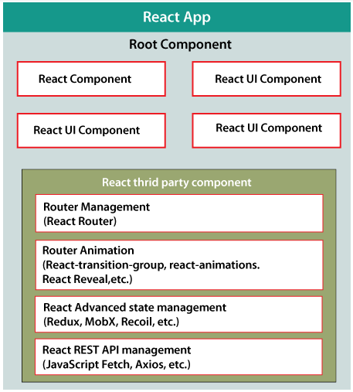
React JS architecture
React architecture is a collection of components responsible for building a software’s User Interface (UI).

Slide 8
React JS architecture
React library is just UI library and it does not enforce any particular pattern to write a complex application. Developers are free to choose the design pattern of their choice.
Flux pattern: React library also provides lot of concepts like Higher Order component, Context, Render props, Refs etc., to write better code.
React Hooks is evolving concept to do state management in big projects.
Notes:
Thư viện React chỉ là thư viện giao diện người dùng và nó không bắt buộc bất kỳ mẫu thiết kế cụ thể nào để viết một ứng dụng phức tạp. Các nhà phát triển có thể tự do lựa chọn mẫu thiết kế theo ý thích của mình.
Một trong những mẫu đó là mẫu Flux. Thư viện React cũng cung cấp nhiều khái niệm như Higher Order Component, Context, Render props, Refs, v.v., để viết mã tốt hơn.
React Hooks là một khái niệm đang phát triển để quản lý trạng thái trong các dự án lớn.

Slide 9
React JS architecture
Component-Based Architecture is a software design approach in which a user interface is built from independent, reusable, and self-contained components.
In React, everything is a component:
Pages
Buttons
Forms
Headers, footers, lists, etc.
Notes:
Kiến trúc dựa trên thành phần (Component-Based Architecture - CBA) là một phương pháp thiết kế phần mềm trong đó giao diện người dùng được xây dựng từ các thành phần độc lập, có thể tái sử dụng và tự chứa.

Slide 10
React Component
A typical React component includes:
Props – input data from parent components
State – internal data managed by the component
JSX – UI structure returned by the component
Logic – event handling and data processing
In React, components can be created in two ways:
Functional Components
Class Components

Slide 11
React Component
Props (short for properties) are read-only data passed from a parent component to a child component.
Props are used to configure a component and pass data downward in the component tree.
Characteristics of Props
Passed from parent to child
Read-only (cannot be modified by the child)
Help make components reusable
Similar to function parameters
Notes:
Thuộc tính (Props): "Props" (viết tắt của properties) là cách dữ liệu được truyền từ thành phần cha sang thành phần con. Props là bất biến, nghĩa là một thành phần không thể thay đổi trực tiếp các props của chính nó, nhưng nó có thể truyền chúng xuống các thành phần con.

Slide 12
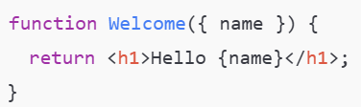


React Component
Example: Using Props
Jsx file:
Usage:

Slide 13
React Component
State is internal, mutable data that belongs to a component and can change over time.
When state changes, React re-renders the component automatically.
Key Characteristics of State
Local to a component
Can change over time
Controlled by the component itself
Triggers re-render when updated
Notes:
State là dữ liệu nội bộ, có thể thay đổi thuộc về một component và có thể biến đổi theo thời gian.
Khi state thay đổi, React sẽ tự động render lại component đó.
Các đặc điểm chính của trạng thái
Cục bộ đối với một thành phần
Có thể thay đổi theo thời gian
Được điều khiển bởi chính thành phần đó
Kích hoạt quá trình render lại khi được cập nhật

Slide 14
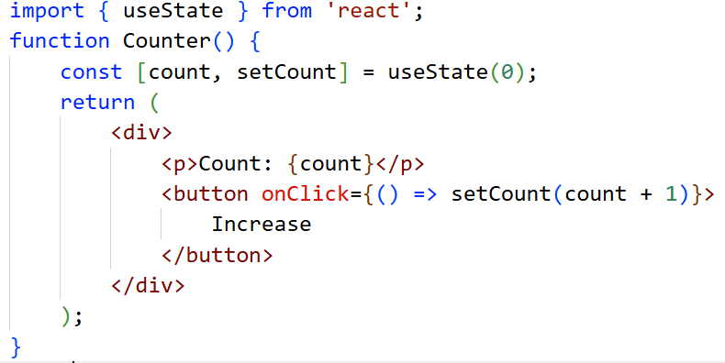
React Component
Example: Using State (Functional Component)

Slide 15
React Component
Functional Component: is a JavaScript function that returns JSX and Accepts props as parameters
Example:
const Greeting = (props) => {
return <h1>Hello, {props.name}!</h1>;
};

Slide 16
React Component
Key Characteristics of Functional Components
Simple and concise syntax
No this keyword
Easy to read and test
Uses Hooks (useState, useEffect, etc.)
Recommended approach in modern React
Notes:
Đặc điểm chính của Functional Components
✔ Cú pháp đơn giản và ngắn gọn
✔ Không sử dụng từ khóa `this`
✔ Dễ đọc và dễ kiểm thử
✔ Sử dụng Hooks (`useState`, `useEffect`, v.v.)
✔ Phương pháp được khuyến nghị trong React hiện đại

Slide 17
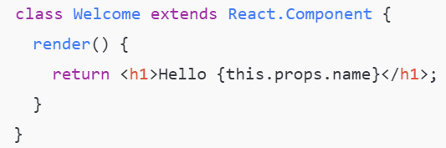
React Component
Class Components are stateful and can hold and manage state. They provide more features and lifecycle methods, allowing for more complex functionality
A Class Component is written using an ES6 class that extends React.Component. It must include a render() method.
Example
Notes:
Các thành phần lớp (Class Components) có trạng thái và có thể lưu trữ và quản lý trạng thái.
Chúng cung cấp nhiều tính năng và phương thức vòng đời hơn, cho phép chức năng phức tạp hơn.

Slide 18
Virtual DOM
React uses a Virtual DOM, which is a lightweight representation of the real DOM.
Workflow:
React creates a Virtual DOM tree whenever the state or props change.
It calculates the differences (diffing) between the new and old Virtual DOM trees.
Efficiently updates the actual DOM only with the changes.
Notes:
Quy trình hoạt động:
React tạo ra một cây DOM ảo mỗi khi trạng thái hoặc props thay đổi.
Nó tính toán sự khác biệt (phép so sánh) giữa cây DOM ảo mới và cũ.
Cập nhật DOM thực một cách hiệu quả chỉ với những thay đổi.

Slide 19
JSX (JavaScript XML)
React uses JSX, which is a syntax extension for JavaScript. It looks similar to HTML but can include JavaScript expressions. JSX is compiled into regular JavaScript at runtime.
JSX allows developers to define the UI structure directly in the component, making it easier to visualize the layout of the UI within the code.
Notes:
JSX (JavaScript XML)
React sử dụng JSX, là phần mở rộng cú pháp cho JavaScript. Nó trông giống HTML nhưng có thể bao gồm các biểu thức JavaScript. JSX được biên dịch thành JavaScript thông thường khi chạy.
JSX cho phép các nhà phát triển xác định cấu trúc UI trực tiếp trong thành phần, giúp dễ hình dung bố cục của UI trong mã hơn.

Slide 20
Unidirectional Data Flow
Unidirectional Data Flow: data flows in only one direction within a React application:
From parent components down to child components
This principle is a core concept in React and helps make applications predictable, easier to debug, and easier to maintain.
When a user interacts with the UI (e.g., clicking a button or entering text), an event handler in a component updates its state, which in turn causes a re-render and updates the UI.
Notes:
Luồng dữ liệu một chiều: dữ liệu chỉ chảy theo một hướng trong ứng dụng React:
Từ các thành phần cha xuống các thành phần con
Nguyên tắc này là một khái niệm cốt lõi trong React và giúp cho các ứng dụng trở nên dễ dự đoán hơn, dễ gỡ lỗi hơn và dễ bảo trì hơn.
Khi người dùng tương tác với giao diện người dùng (ví dụ: nhấp vào nút hoặc nhập văn bản), trình xử lý sự kiện trong một thành phần sẽ cập nhật trạng thái của nó, từ đó gây ra việc render lại và cập nhật giao diện người dùng.

Slide 21
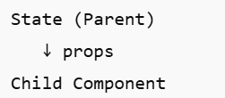
Unidirectional Data Flow
How Data Flows in React
State is owned by a component
Props are used to pass data to child components
Child components cannot directly modify parent state

Slide 22
React Router
React Router is a popular library for handling routing in single-page applications (SPAs).
It allows navigation between different views or pages within the application without triggering a full page reload

Slide 23
React Lifecycle
React class components have lifecycle methods that allow developers to run code at specific points in the component’s lifecycle. In functional components, these lifecycle methods are replaced by hooks such as useEffect.
Common lifecycle methods include:
componentDidMount()
componentDidUpdate()
componentWillUnmount()
useEffect() for functional components.
Notes:
Các component lớp trong React có các phương thức vòng đời cho phép nhà phát triển chạy mã tại các thời điểm cụ thể trong vòng đời của component. Trong các component chức năng, các phương thức vòng đời này được thay thế bằng các hook như `useEffect`.
Các phương thức vòng đời phổ biến bao gồm:
`componentDidMount()`
`componentDidUpdate()`
`componentWillUnmount()`
`useEffect()` đối với các component chức năng.

Slide 24
Hooks
Hooks allow you to "hook into" React features like state, lifecycle methods, and context in functional components.
Common hooks include:
useState: For state management
useEffect: For side effects (e.g., data fetching, subscriptions).
useContext: For accessing context values.
useReducer: For managing more complex state logic.
Notes:
Hooks cho phép bạn "kết nối" với các tính năng của React như state, các phương thức vòng đời và context trong các functional component. Các hook phổ biến bao gồm:

Slide 25
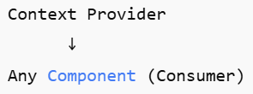
Context API
The Context API provides a way to pass data through the component tree without having to manually pass props down at every level.
It is particularly useful for global state management, like theming or user authentication status.
With Context API, data can be accessed directly by any component that needs it.
Notes:
API Context cung cấp một cách để truyền dữ liệu xuyên suốt cây thành phần mà không cần phải tự tay truyền các props xuống ở từng cấp độ.
Nó đặc biệt hữu ích cho việc quản lý trạng thái toàn cục, chẳng hạn như giao diện hoặc trạng thái xác thực người dùng.

Slide 26
React DevTools
React DevTools is a browser extension that allows developers to inspect and debug React applications.
It provides features such as inspecting the component tree, viewing props and state, and measuring component performance.
Notes:
React DevTools là một tiện ích mở rộng trình duyệt cho phép các nhà phát triển kiểm tra và gỡ lỗi các ứng dụng React.
Nó cung cấp các tính năng như kiểm tra cây thành phần, xem props và state, và đo lường hiệu suất của thành phần.

Slide 27
Bundling and Compilation
Modern React applications are written using:
JSX
ES6+ JavaScript
Modules (import / export)
CSS, images, fonts
Browsers cannot directly understand all of these features.
Therefore, React projects require:
Compilation → convert modern syntax into browser-compatible JavaScript
Bundling → combine many files into optimized bundles
Notes:
Do đó, các dự án React yêu cầu:
Biên dịch → chuyển đổi cú pháp hiện đại thành JavaScript tương thích với trình duyệt
Đóng gói → kết hợp nhiều tệp thành các gói được tối ưu hóa

Slide 28
Bundling and Compilation
React applications are typically bundled using tools like Webpack or Vite.
JSX code is compiled into JavaScript during the build process, and ES6+ features are transpired into compatible JavaScript using Babel.
Notes:
Đóng gói và biên soạn
Các ứng dụng React thường được đóng gói bằng các công cụ như Webpack hoặc Vite. Mã JSX được biên dịch thành JavaScript trong quá trình xây dựng, và các tính năng ES6+ được chuyển đổi thành JavaScript tương thích bằng Babel.

Slide 29
Redux (optional)
While React itself does not provide a built-in state management solution for large applications,
Redux is often used in large-scale React applications for managing global state.
It uses a single immutable state tree and allows for predictable state updates via actions and reducers.
Notes:
Mặc dù bản thân React không cung cấp giải pháp quản lý trạng thái tích hợp sẵn cho các ứng dụng lớn, nhưng Redux thường được sử dụng trong các ứng dụng React quy mô lớn để quản lý trạng thái toàn cục.
Nó sử dụng một cây trạng thái bất biến duy nhất và cho phép cập nhật trạng thái có thể dự đoán được thông qua các action và reducer.

Slide 30
Event handling
React Events: Just like HTML DOM events, React can perform actions based on user events. React has the same events as HTML: click, change, mouseover etc.
Adding Events: React events are written in camelCase syntax:
onClick instead of onclick.
React event handlers are written inside curly braces:
onClick={shoot} instead of onclick="shoot()".

Slide 31
Event handling
React Events
Example:
React
HTML:

Slide 32
Styling components
Styling React Using CSS: There are many ways to style React with CSS:
Inline styling
CSS stylesheets
CSS Modules

Slide 33
Styling components
Using Inline Styles: Inline styles in React are defined using the style prop, which accepts an object.
The keys in the object are written in camelCase, and the values are the corresponding CSS values.
Syntax: assign inline styles to CSS elements is mentioned below

Slide 34
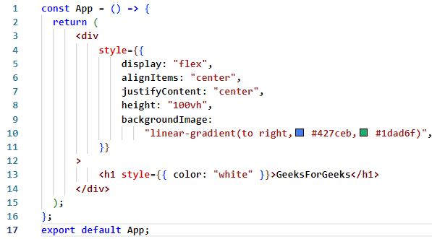
Styling components
Using Inline Styles:
Example: add inline styling to the React elements.

Slide 35
Styling components
Using CSS File: To style elements using a traditional CSS file, you can create a CSS file and import it into your React component.
Syntax: assign the classes to the className prop .

Slide 36
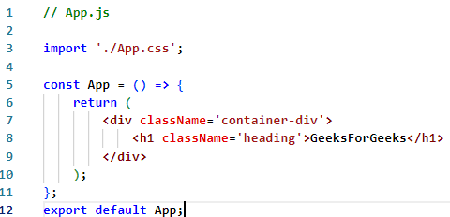
Styling components
Using CSS File
Example:

Slide 37
Styling components
Using CSS Modules: CSS Modules allow you to locally scope CSS by generating unique class names.
To use CSS Modules, create a file with the .module.css extension and import it into your component.
Syntax:

Slide 38

Styling components
Using CSS Modules:
assign the classes to the className properties

Slide 39
Styling components
Using CSS Modules:
Example :The content of App.js and App.css files demonstrating the use of CSS modules to style the React element
/*App.modules.css*/
.container - div {
display: flex;
align - items: center;
justify - content: center;
height: 100vh;
background - image: linear - gradient(
to right, #427ceb, #1dad6f);
}
.heading { color: white;}

Slide 40
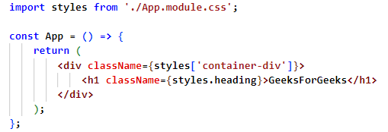
Styling components
Using CSS Modules:
Example(tt)

Slide 41
Styling components
Using Styled-Components:
styled-components is a popular library for writing component-level styles in JavaScript. It allows you to create styled components with a combination of CSS and JavaScript.
Module Installation: In order to use the styled-components you must first install it as a dependency using the following command from the command line
npm install styled-components

Slide 42

Styling components
Using Styled-Components:
Syntax: create a styled component

Slide 43
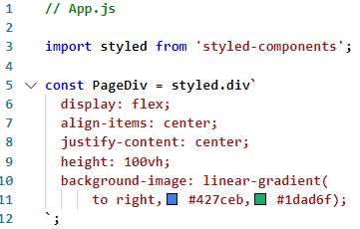
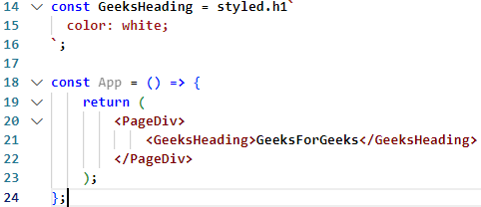
Styling components
Using Styled-Components:
Example

Slide 44
Setting up a development environment
Requirements:
Editor and Terminal: text editor (e.g. Sublime Text) and a command line tool (e.g. item). Using an IDE, for example Visual Studio Code, CodeSandbox is a great tool for sharing code online
Node and NPM: Both are used to manage libraries (node packages) that you will need along the way. Node.js is essential as it runs JavaScript code outside browsers, while NPM helps in managing packages needed for your projects
Notes:
Node.js rất cần thiết vì nó chạy mã JavaScript bên ngoài trình duyệt, trong khi NPM giúp quản lý các gói cần thiết cho các dự án của bạn

Slide 45
Setting up a development environment
Install Node.js and npm (Node Package Manager)
​​Download the Node.js installer from the official Node.js website.
Run the installer and follow the on-screen instructions. Make sure to check the box to install npm during the setup process.
After installation, confirm the installation: Open cmd and run the following commands
node -v
npm -v
Notes:
Node.js is a runtime that allows you to run JavaScript code.
npm is the package manager for Node.js, which helps install and manage libraries.

Slide 46
Install Create React App
Create React App is a command-line tool that helps you create a new React project with the necessary build configurations.
Open Command Prompt and run the following command to install Create React App globally
Verify the installation by checking the version of create-react-app:
npm install -g create-react-app
create-react-app --version

Slide 47
Create a new React Project
Creates a new directory with the necessary setup for a React project.
Navigate to the directory where you want to create your React app.
Run the following command to create a new React app
Replace my-app with your preferred project name.
This will create a new folder named my-app and set up the project structure and dependencies.
npx create-react-app my-app

Slide 48
Start the Development Server
Navigate into the Project Folder: run the following command
Inside your project folder, run the following command
Runs the development server and opens the app in your browser at http://localhost:3000/.
cd my-app
npm start

Slide 49
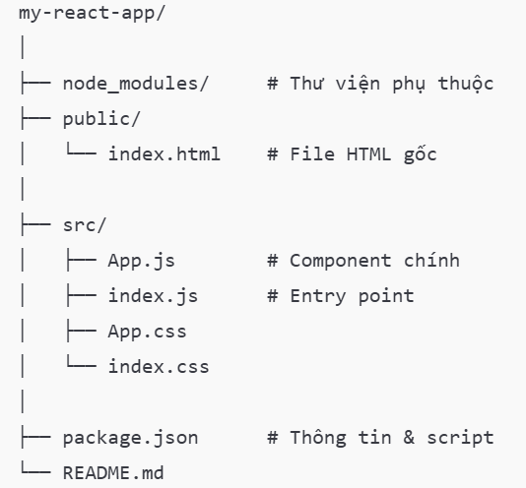
Project Structure

Slide 50
Project Structure
node_modules/: Contains installed libraries.
public/: Contains static files like index.html.
src/: Contains React components and JavaScript files.
package.json: Manages project dependencies, scripts, and metadata.

Slide 51

Create project with Vite
Step 1: Open Terminal (Command Prompt / VS Code Terminal)
Step 2: Run the command to create the project
Step 3: Configure when creating a project
Project name: enter project name
Select a framework: React
Select a variant: JavaScript

Slide 52


Create project with Vite
Step 4: Install the necessary libraries
Navigate to the project folder.
Install dependencies
Step 6: Run the ReactJS project
Local: http://localhost:5173/

Slide 53
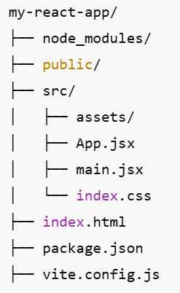
Basic project directory structure
main.jsx: React initialization point
App.jsx: Main component
index.html: Original HTML file
vite.config.js: Vite configuration

